Slide 1

Computational Imaging on the Electric Grid
学院
专业
答辩人：
徐天宇

Slide 2

作者介绍
Name:Mark Sheinin, Yoav Y. Schechner, Kiriakos N. Kutulakos
Employer:Technion - Israel Institute of Technology, University of Toronto
E-mail:marksheinin@gmail.com, yoav@ee.technion.ac.il, kyros@cs.toronto.edu

Slide 3

目录
1
介绍
2
主要工作
3
展望

Slide 4
1
绪论

Slide 5
1
介绍
交流电源对光的影响：
改变光的强度和功率频谱分布
在图片中产生不自然的颜色
在视频中导致时间混叠

Slide 6
1
介绍
从夜景图片中提取信息：
灯泡类型
城市规模级别的电网相位
光传输矩阵
（利用隐藏在视野之内的视觉效果）

Slide 7
2
主要工作

Slide 8

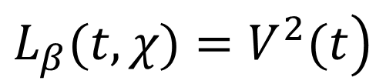
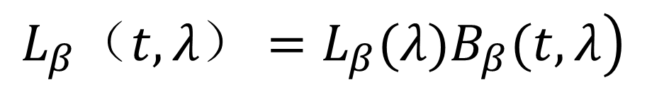
2.1
主要工作
建立电-光辐射函数（可以人为通过二极管和电感元件进行调节）
导出SRBF函数（光辐射强度除以均值）
$$\left.L_{β}（t,λ）=L_{β}(λ)B_{β}(t,λ\right)$$

Slide 9
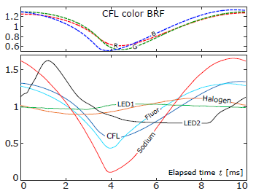
2.2
主要工作
建立灯泡响应的delight数据库：
街灯：高压钠灯、卤化物灯、汞灯
室内：卤素灯、荧光灯、CRL以及各种LED灯

Slide 10
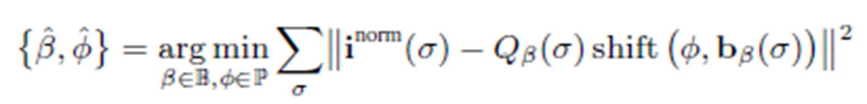
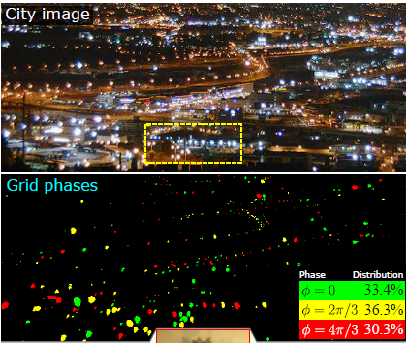
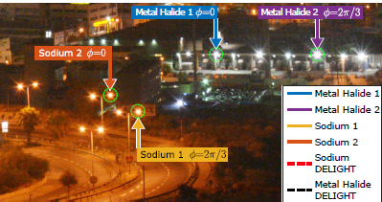
2.3
小标题
识别AC灯泡类型和电网相位

Slide 11
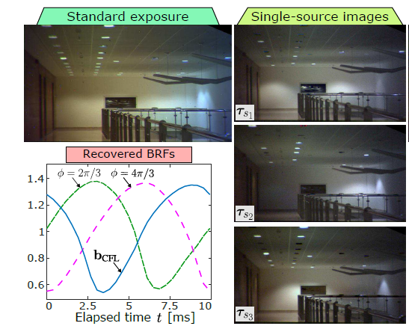

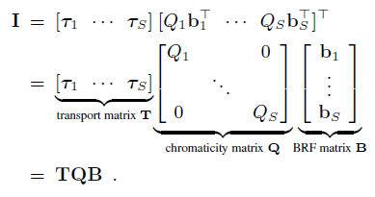
2.1
主要工作
像素点P的光通量强度：
S个光源照射下的光通量矩阵：

Slide 12
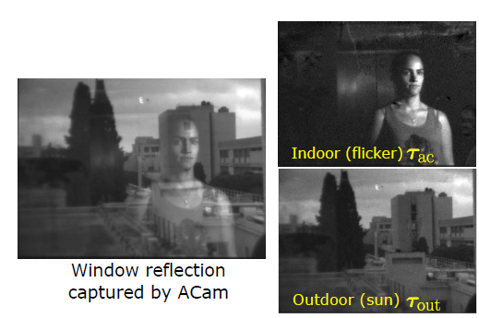

2.1
主要工作
半反射分离：

Slide 13
3
未来应用
物体的受控照明
夜间空气质量检测
监测电网的输出和波动

Slide 14

欢迎批评指正！

